Slide 1
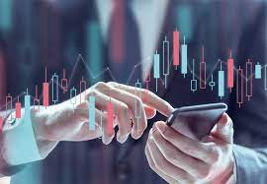
문제 해결을 위한
빅데이터 활용 프로젝트
3조. . 이거 해조
Notes:
안녕하십니까 빅데이터 문제 해결을 위한 빅데이터 활용 프로젝트를 주제로 발표를 맡게 된 3조 이거해조의 이수진입니다.

Slide 2
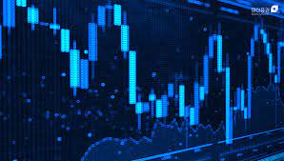
CONTENTS
1.
프로젝트 개요
2.
전체구성
3.
프로세싱
4.
기대효과
5.
개발 후기 및 느낀 점
Notes:
목차로는 프로젝트 개요, 전체구성, 프로세싱, 기대효과, 개발 후기 및 느낀 점으로 구성되어있습니다.

Slide 3
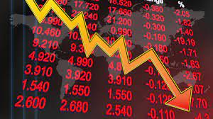
프로젝트 개요
Notes:
프로젝트 개요입니다.

Slide 4
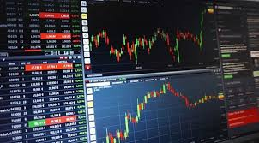
프로젝트 기획 배경 및 목표
웹 크롤링과 MongoDB를 이용한
실시간 주식데이터 생성 및 시각화
Notes:
프로젝트 기획 배경 및 목표입니다. 저희는 빅데이터를 떠올렸을 때 요즘 로또보다 더 화두가 되고 있는 주식데이터를 활용해보기로 결정하였습니다. 비정형데이터를 손쉽게 저장할 수 있는 MongDB를 사용하여 웹크롤링과 MongoDB를 이용한 실시간 주식데이터 생성 및 시각화를 주제로 정하였습니다.

Slide 5
구성원 및 역할
- 김수민(조장) : 기획안, WBS 작성 및 발표
- 김태완 : 작업물 파일 통합
- 이수진 : 최종 발표
- 한주형 : 포트폴리오 작성
- 홍효석 : 발표용 PPT 작성
Notes:
구성원 및 역할로는 김수민 조장님은 기획안, WBS 작성 및 발표를 김태완님은 작업물 파일 통합, 저 이수진은 최종 발표, 한주형님은 포트폴리오 작성, 홍효석님은 발표용 PPT 작성을 맡아 분담하여 진행하였습니다.

Slide 6
전체구성
Notes:
전체구성입니다.

Slide 7
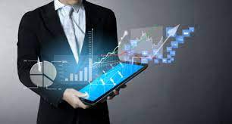
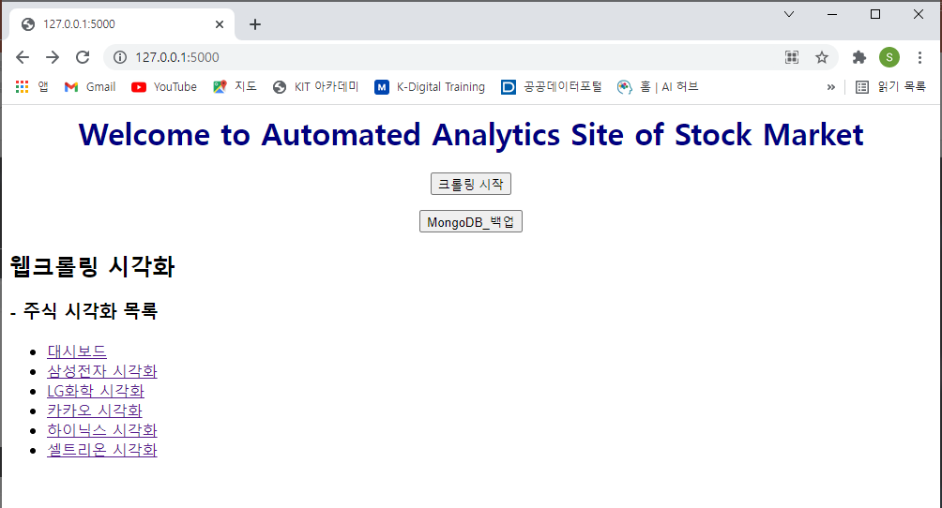
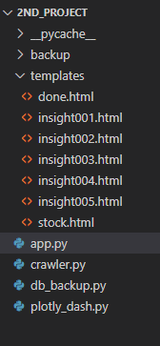
화면 구성
Notes:
화면 구성입니다. 메인 앱 구동 코드인 app.py를 필두로 default 페이지인 stock.html을 보여줍니다.
Stock.html에는 저희가 구성해놓은 모든 기능을 이어주는 메인 화면으로 크롤링 시작, 몽고디비 백업, 대시의 대시보드, 미리 형성해놓은 템플릿 html로 부터 시각화 페이지를 호출하여 불러올 수 있는 방식으로 형성되어있습니다.
Crawler는 저희가 크롤링 시작과 대시보드에서 함께 쓰는 공통기능이고 대시보드를 클릭시 크롤러와 plotly_dash 파일이 함께 구동이 됩니다. Plotly_dash는 메인 앱인 app.py의 앱 안의 앱으로 구성할 수 있습니다.
또한 삼성전자 시각화 등 회사별로 나열된 5개의 시각화는 템플릿에 들어있는 insight001 부터 005까지의 html로 구성이 되어있어 미리 만들어놓은 시각화 대시보드를 호출가능하게 연동하였습니다. 마지막으로 몽고디비 백업버튼의 경우 db_backu의 파일을 호출하여 미리 지정해놓은 파일 내 백업 폴더로 디비백업본이 저장되게 연동하였습니다. 크롤링 시작과 몽고디비백업 버튼은 구동완료 후 완료페이지인 done.html을 요청하여 해당 로딩이 어디서 요청된것인지 파라미터를 넘겨 쓸 수 있는 flask jinja 문법을 사용하여 공통 html로 구현할 수 있었습니다.

Slide 8
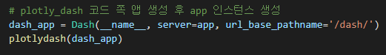
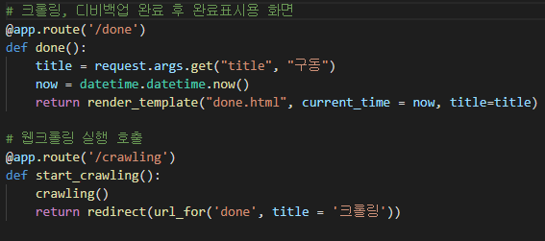
핵심 코드
Main App
Dash App
Jinja 문법 활용
Notes:
프로세싱 설명에 앞서 이해를 돕기 위해 핵심 코드 설명을 먼저 드리겠습니다.
Flask으로 구현된 앱은 아까 보셨던 것과 같이 Main app으로 구성이 되어있고 앱 안에 앱으로 구성할 수 있는 Dash앱을 구성하였습니다.
Flask앱은 외부 접속이 가능하게 0.0.0.0 호스트와 기본 포트인 5000으로 할당하였고 디버깅이 가능하게 지정해주었습니다.
대시는 오른쪽과 같이 redirect 함수인 url_for를 사용하여 대시앱에서 지정해준 슬래시 대시를 할당하여 호출이 가능하게 표현하였습니다.
또한 공통으로 쓰이는 done.html을 크롤링과 디비백업 완료 후 쓸 수 있도록 jinja 문법을 사용하여 크롤링완료시 크롤링, 몽고디비 백업완료시 몽고디비 백업완료라는 파라미터를 함께 넘겨주어 완료 타이틀 값이 바뀌도록 유동적으로 처리하였습니다.

Slide 9
프로세싱
Notes:
프로세싱입니다.

Slide 10
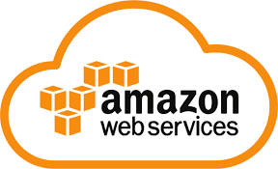

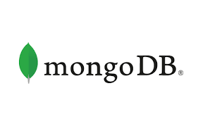



수행 도구
Notes:
수행도구로는 AWS 서버, 파이썬, 데이터베이스에 비정형데이터베이스인 몽고디비, 웹구성을 위한 Flask, 시각화를 위한 plotly와 대시 라이브러리를 사용하였습니다. 사실 저희가 전자에 배웠던 웹프레임워크는 장고였지만 구성에 있어 어려움이 느껴져 조금 더 간단하게 구현할 수 있는 flask를 사용해 웹구성을 하였습니다.

Slide 11
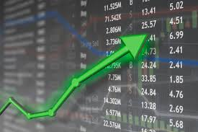


데이터 수집
<네이버> : 종목 코드 및 일별 시세
<한국거래소> : 회사명 및 종목 코드
Notes:
데이터 수집입니다. 저희 프로젝트에는 두가지 뷰가 있습니다. 한가지는 아까 보셨던 대시보드의 대시 뷰이고 또다른 하나는 파이플랏의 템플릿을 사용한 html 호출형식의 회사별 시각화입니다.
Html 호출형식을 사용한 시각화 부분은 한국거래소에서 회사명 및 종목 코드를 가져와 종목코드의 맥스값인 6자리로 지정 후 네이버 종목코드와 매핑하여 한국거래소에 있지 않은 종목 코드를 필터링하여 크롤링하였습니다.
또다른 하나인 대시뷰는 네이버 종목 코드 및 일별 시세를 그대로 크롤링하여 시각화에 사용하였습니다. 몽고디비 데이터베이스에 적재되는 데이터의 경우는 한국거래소의 종목 코드를 필터링 하지 않은 네이버 주식의 데이터입니다.

Slide 12
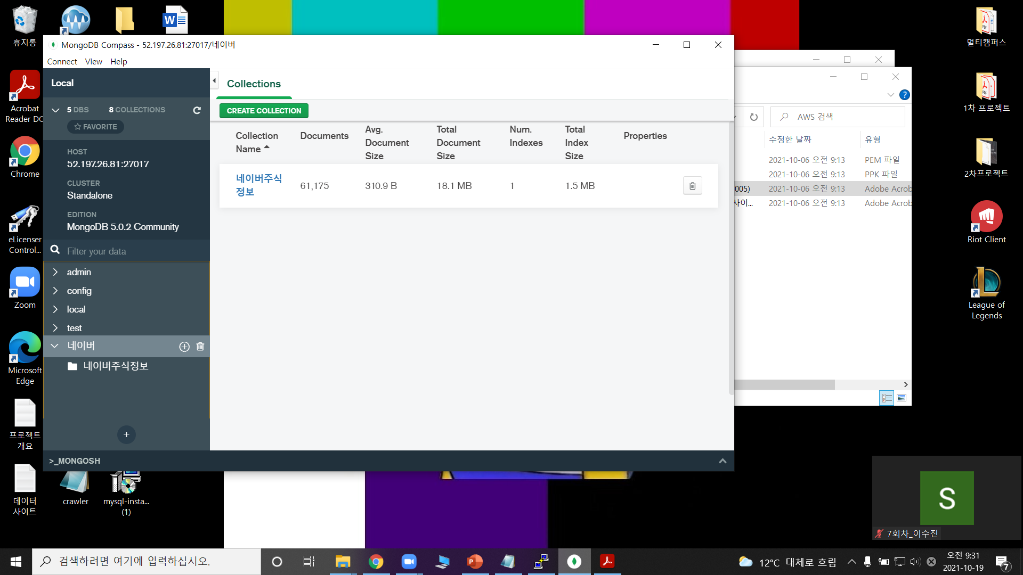
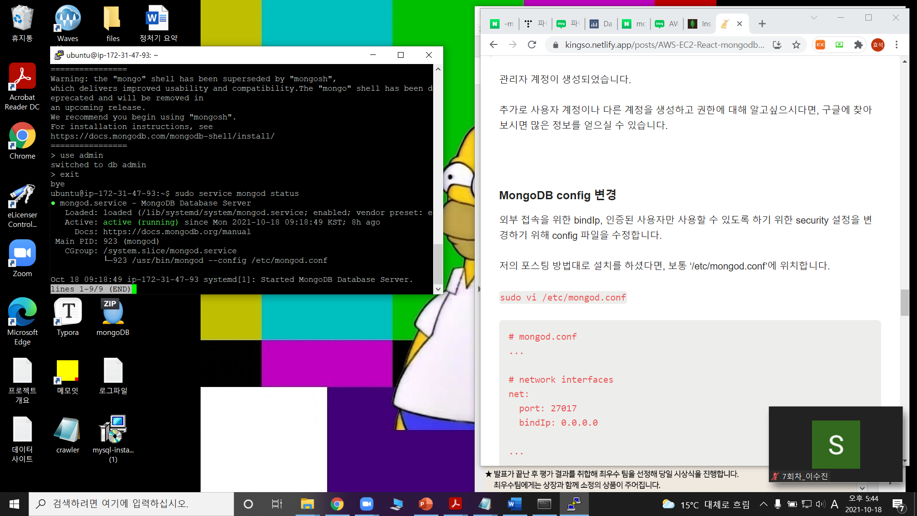
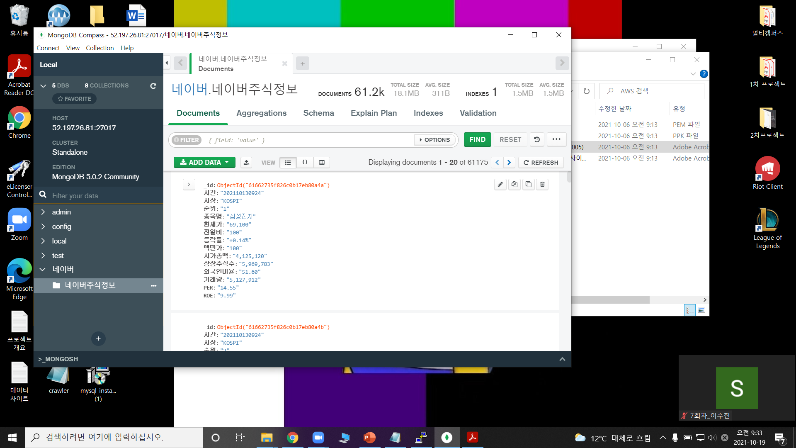
MongoDB 설치 및 연결
AWS EC2 Ubuntu 서버에 MongoDB 설치
MongoDB compass를 통해 연결
Notes:
몽고디비 설치 및 연결입니다.
익숙하지 않은 클라우드 서버 설치라서 개발기간의 3분의 1을 할애하였습니다.
저희가 지급받았던 AWS의 EC2 우분투 서버에서 관리자 권한으로 몽고디비를 설치 및 셋팅하고 몽고디비 데이터베이스 및 컬렉션을 생성합니다.
해당 만들어진 데이터를 몽고디비 컴패스를 통해 연결하여 쿼리문을 통해 조회를 할 수 있고 데이터베이스를 활용할 수 있었습니다.

Slide 13
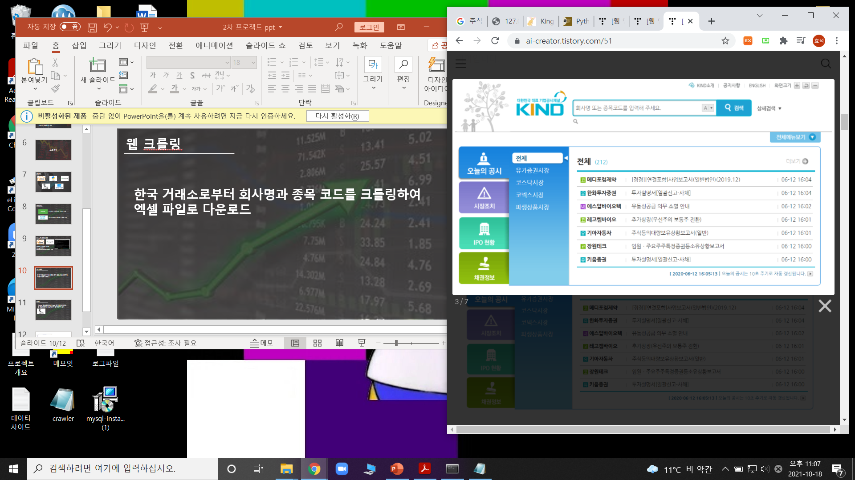
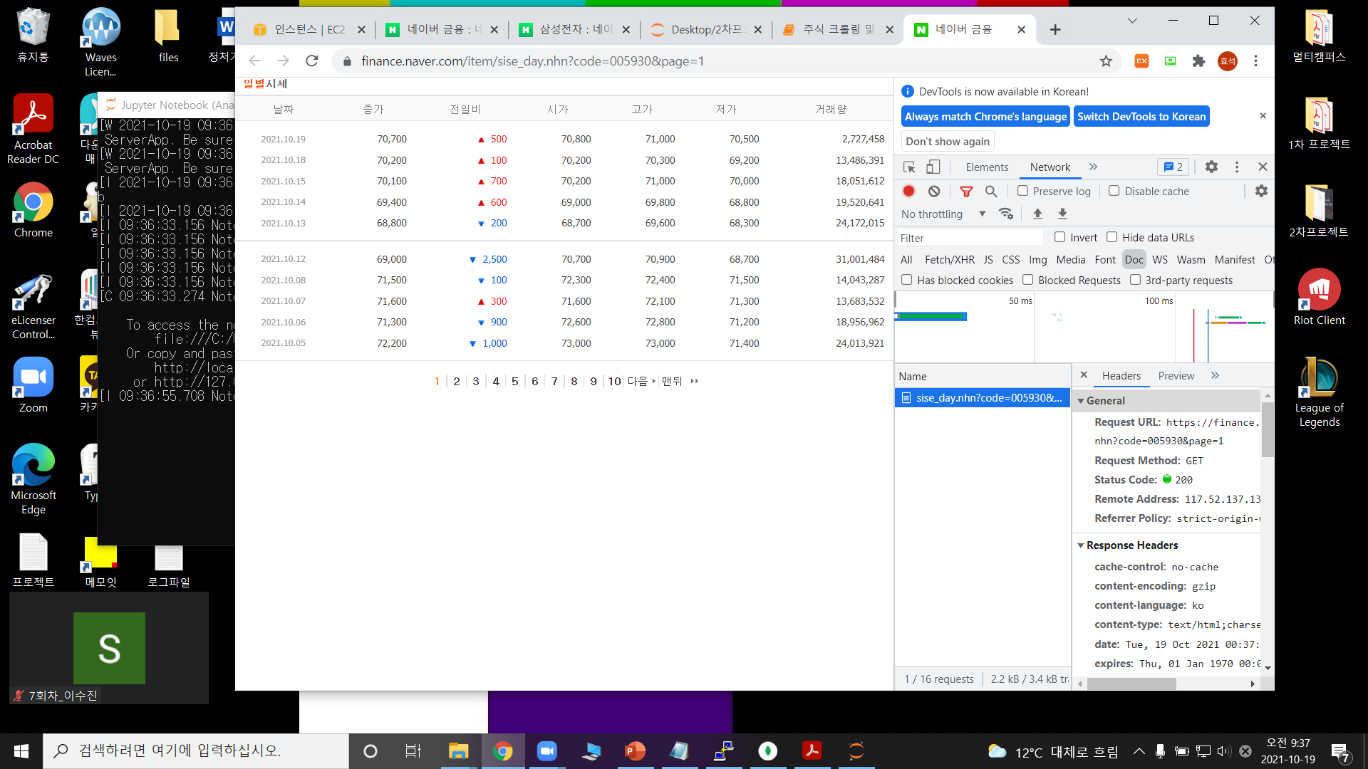
웹 크롤링
1. 한국 거래소로부터 회사명과 종목 코드를
크롤링하여 엑셀 파일로 다운로드
2. 네이버 금융으로부터 종목코드와 일별 시세를
크롤링하여 MongoDB에 저장
Notes:
웹 크롤링입니다. 아까 말씀 드렸던 것처럼 한국 거래소로부터 회사명과 종목 코드를 크롤링하여 해당 시점의 엑셀 파일로 다운로드를 합니다. 그리고 나서 네이버 금융으로부터 종목코드와 일별 시세를 크롤링하여 몽고디비에 저장합니다.
사실 이 부분의 경우 Flask앱을 통해 앱 안의 앱을 어떻게 구현하는지 초기에 어려움이 있어 파이플랏으로 시각화 한 부분을 object.graph라는 모듈을 활용하여 fig.write_html이라는 함수로 html로 저장하였고 플라스트 앱에서는 해당 html들을 클릭시 템플릿 경로 안의 폴더에서 불러오는 형식으로 구현하였습니다. 그래서 실시간 데이터가 아닌 점이 아쉬움에 남습니다. 그래서 그 부분을 보완하기 위해 실시간 데이터를 형성하고 앱 안의 앱을 구성할 수 있는 대시를 이용해 실시간 데이터 시각화도 표현할 수 있었습니다.

Slide 14
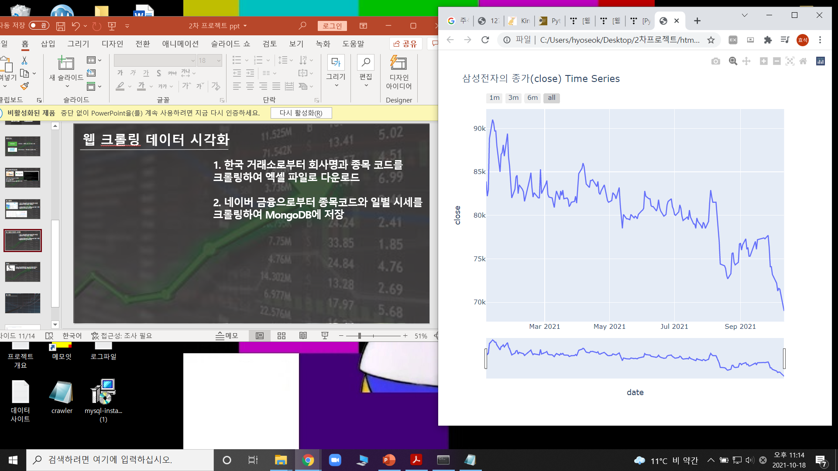
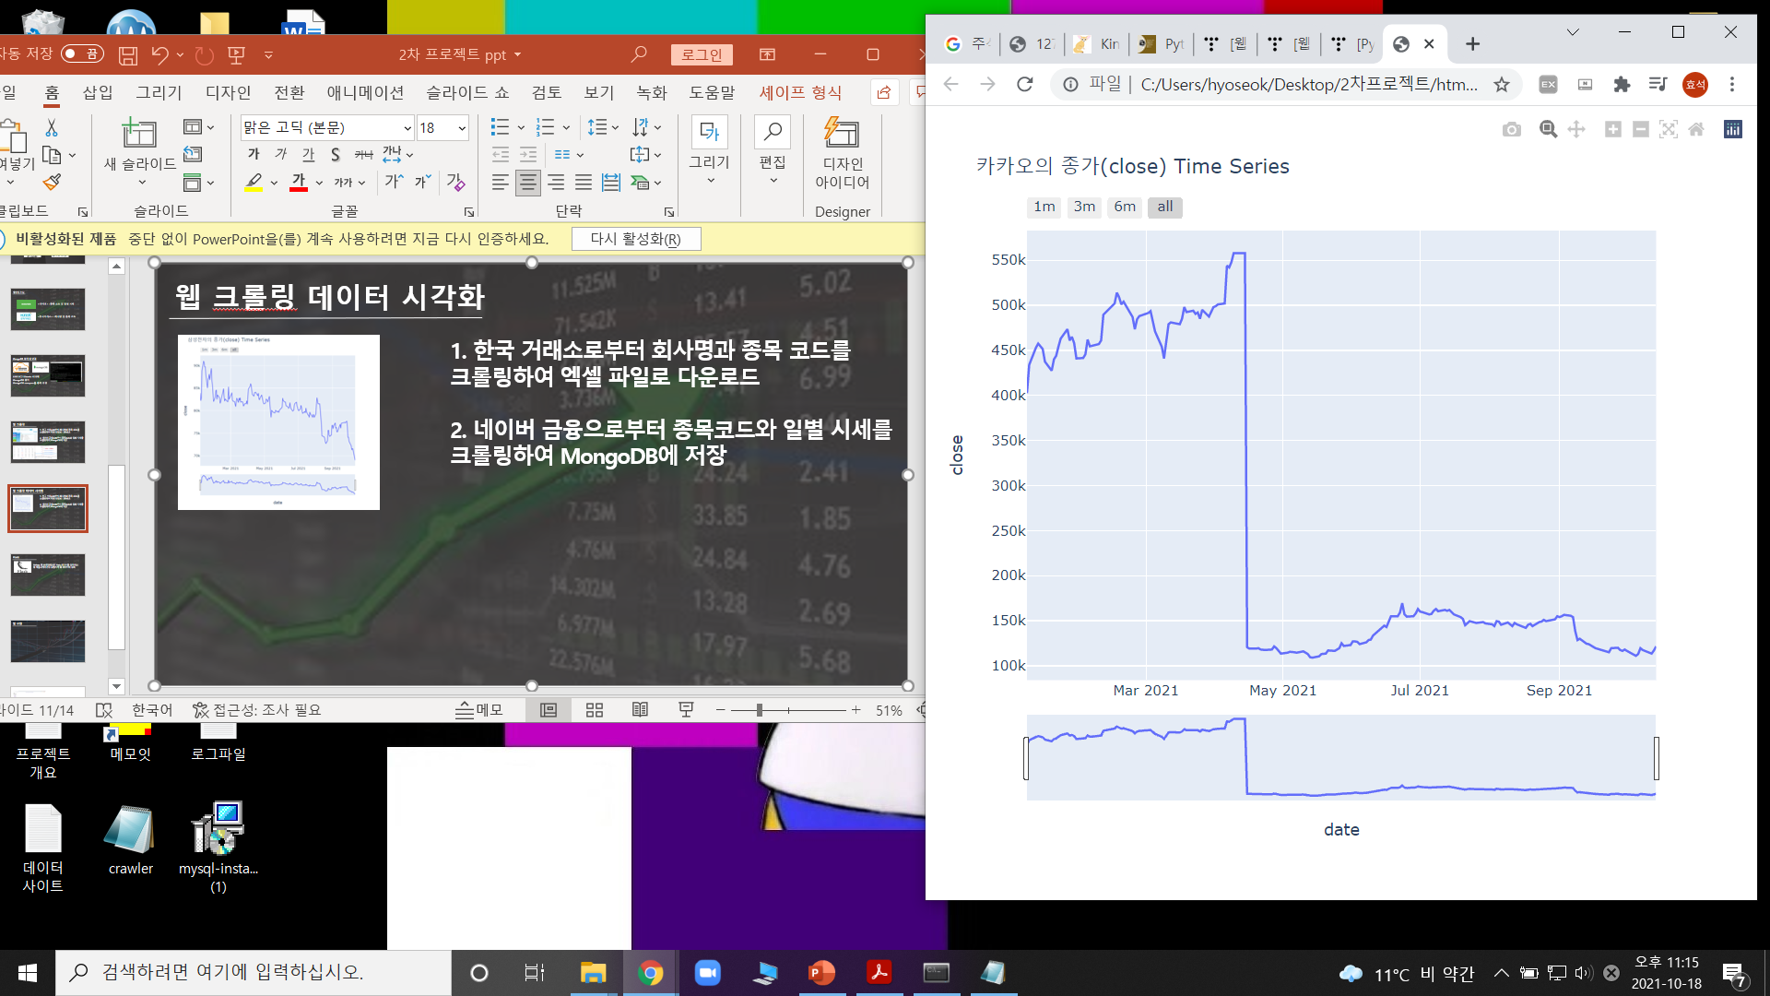
웹 크롤링 데이터 시각화
네이버 금융에서 가져온 종목 코드와 해당 일별 시세를 Data Frame 형태로 만든 뒤 데이터 클린징
Plotly 라이브러리를 사용하여 일별 시세 데이터를 그래프로 시각화
Notes:
웹크롤링 데이터 시각화입니다.
삼성전자, lg전자, 카카오, 하이닉스, 셀트리온의 5개의 회사가 이렇게 시각화가 표현이 되어있고 data frame 형태로 만든 뒤 데이터를 클린징하여 표현하였습니다. 해당 그래프의 장점은 1달, 3달, 6개월, 전체의 뷰에서 클릭하면 데이터를 볼 수 있다는 것입니다.

Slide 15
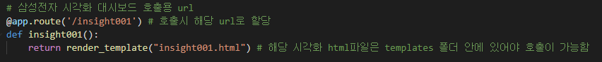
Flask
Python 웹 프레임워크인 Flask 패키지를 설치하고
웹 애플리케이션을 실행시켜 웹 페이지에 접속
앱 루트를 호출 시 플라스크의 templates으로 미리 설정해주었던 시각화 자료 및 버튼의 설명을 호출하도록 설정
Notes:
플라스크 웹 프레임워크는 플라스크 앱 안에 templates라는 폴더를 만들어 그 안에 불러올 html들을 미리 넣어놓고 어노테이션을 사용하여 호출 시 앱루트를 설정하여 해당 url을 불러오도록 표현이 가능합니다.

Slide 16
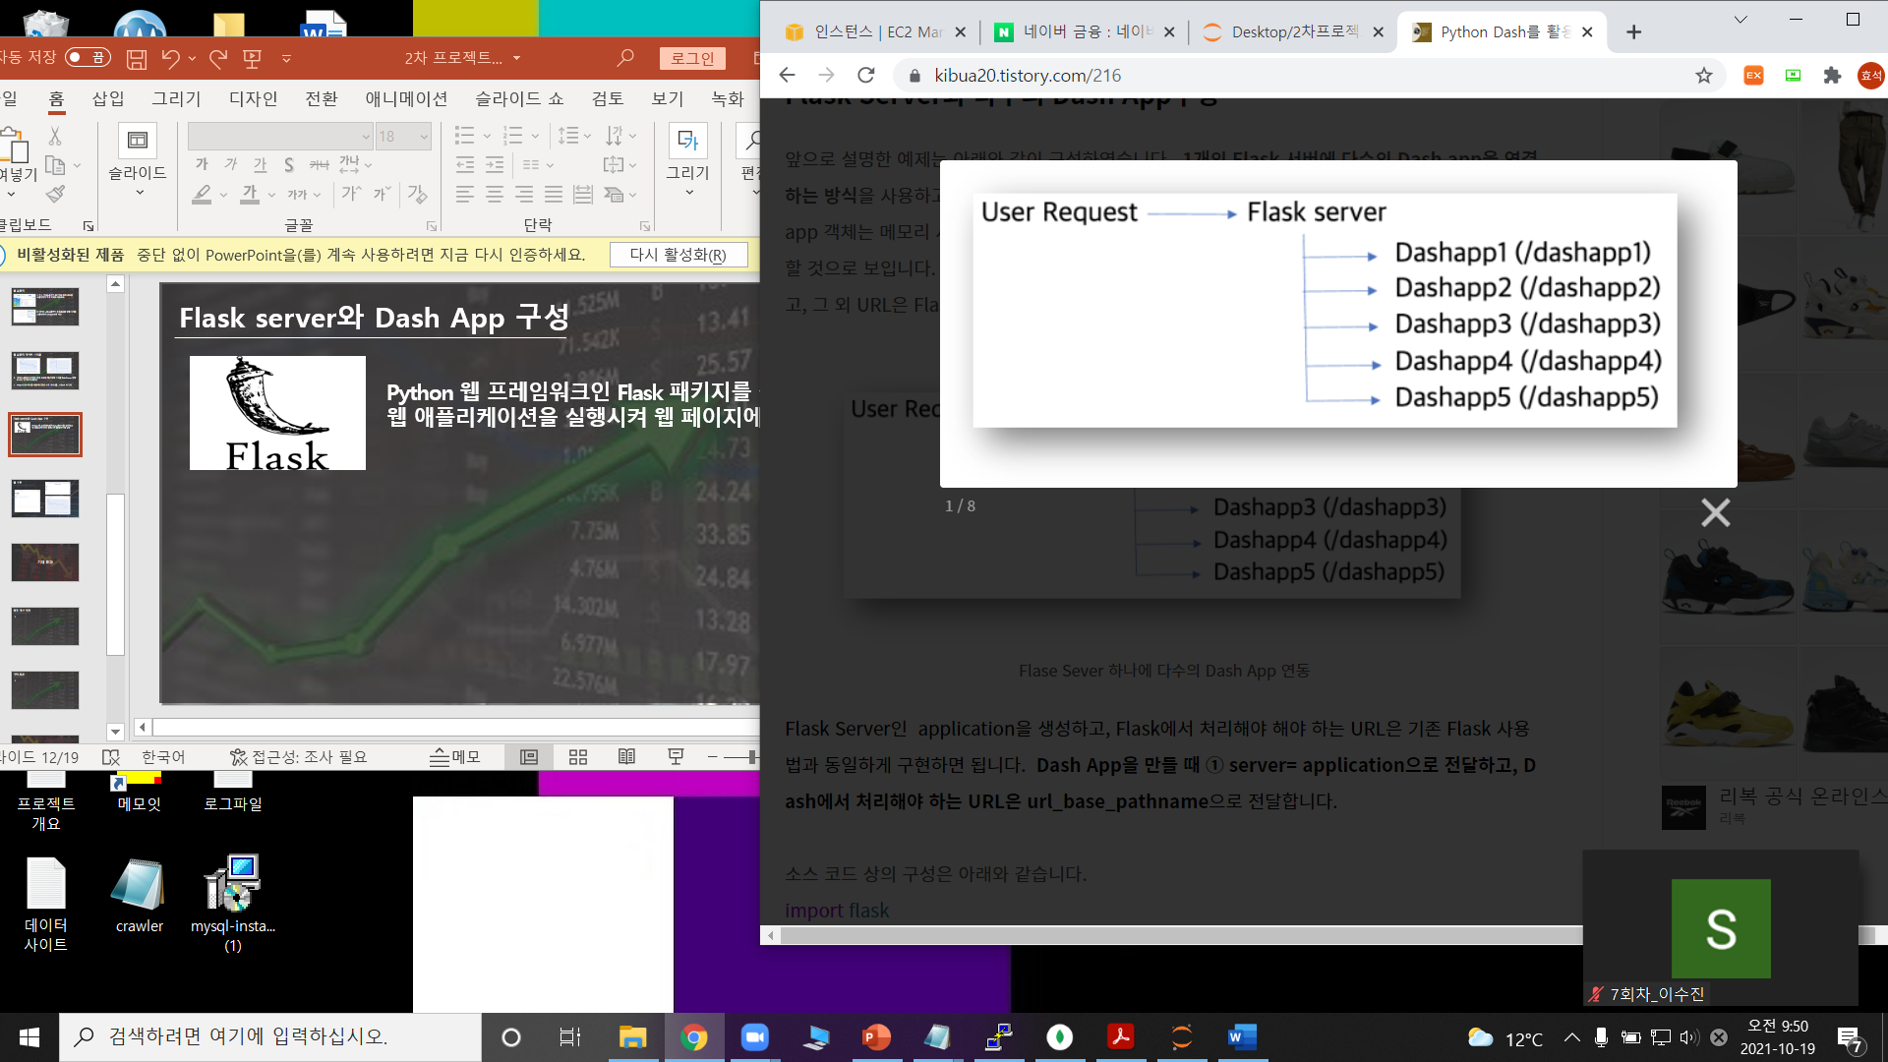
Dash
1. 시장(KOSPI, KOSDAQ) 선택
2. 시장에 따른 회사(종목 명) 선택 (검색 가능)
3. DB에 저장되어 있는 현재가 데이터 불러온 후 그래프 시각화
4. Update 버튼을 눌러 실시간 데이터 크롤링 후 DB저장
-크롤링 완료 시 완료 메시지 출력
-그래프가 그려진 상태에서 크롤링하면 크롤링이 끝난 후 자동으로
새 데이터를 반영한 그래프가 다시 생성
-그래프 생성 중이거나 크롤링 중일 때 등의 페이지가 로딩 중일 경우
로딩을 표시
Notes:
대시입니다. 대시보드로 표현한 이 시각화는 코스피와 코스닥을 선택가능하게 만들었고 선택을 하게 되면 해당하는 종목명들이 드롭박스 형태로 보여져 선택이 가능합니다.
선택이 완료되면 몽고디비에 저장되어 있는 현재가 데이터를 불러온 후 그래프를 시각화합니다.
또한 상단의 업데이트 버튼을 눌러 실시간 데이터 크롤링을 한 뒤 바로 볼 수 있어 파워풀한 시각화 표현이 가능합니다. 그래프 생성 중이거나 크롤링 중일 때는 로딩을 표현하는 표시가 나옵니다.
저희는 해당 대시보드가 앱으로 따로 구현될 수 있기 때문에 메인앱을 사용하지 않고도 크롤링이 완료된 것을 쉘스크립트에 완료메시지를 표현하여 볼 수 있도록 만들었습니다.

Slide 17
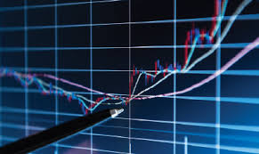
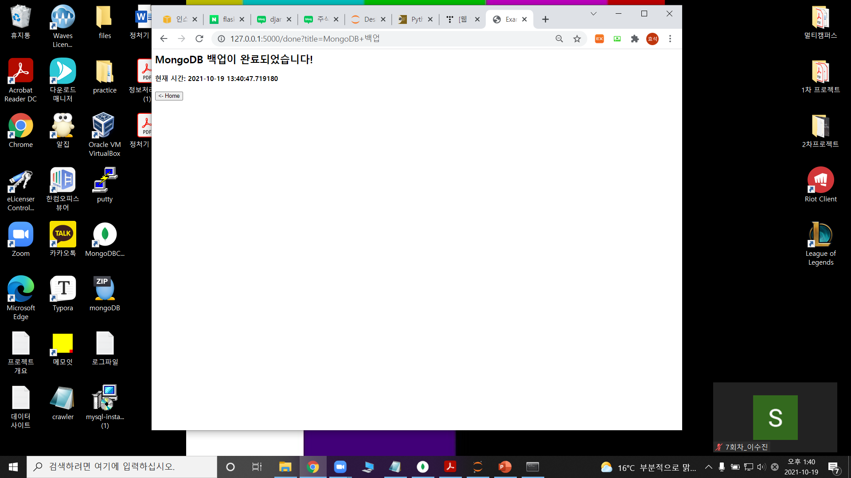
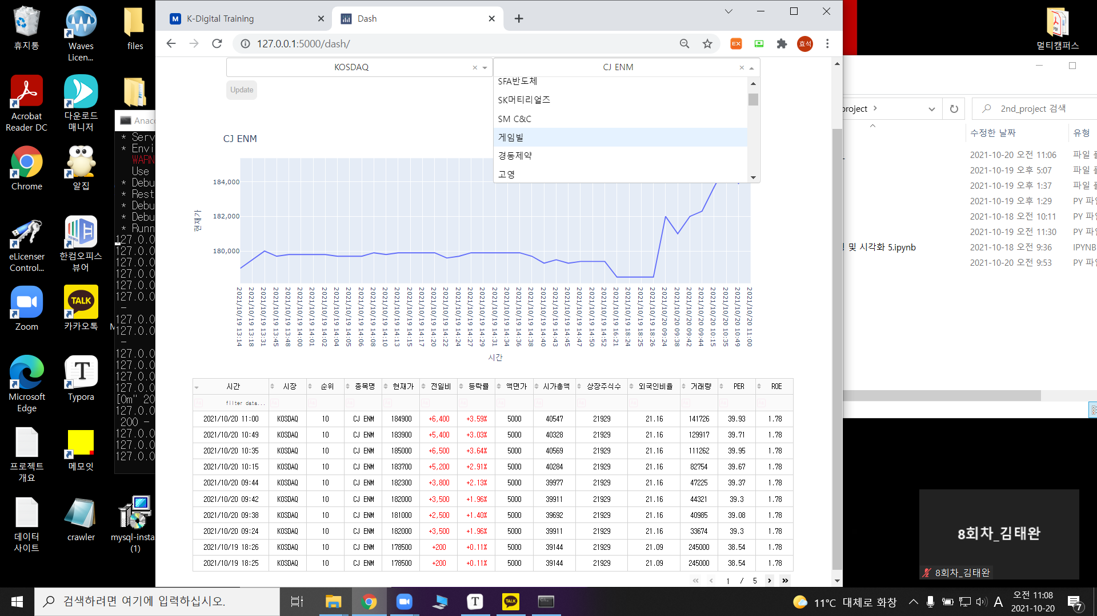
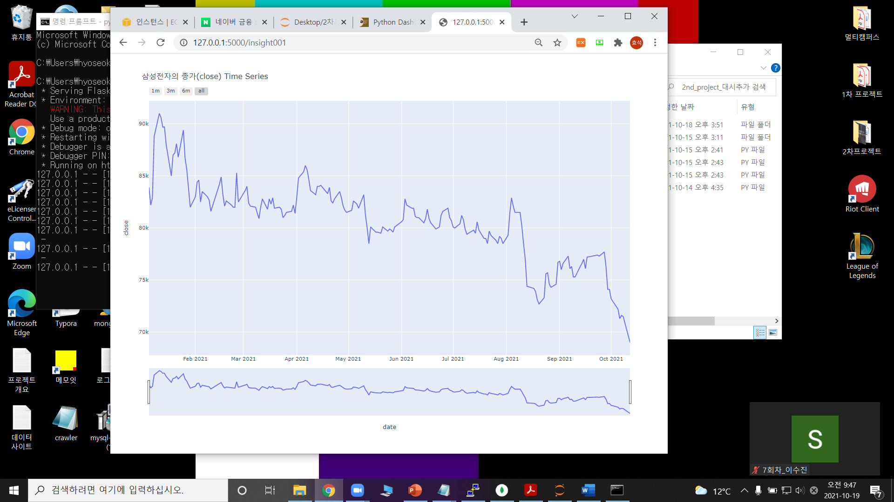
웹 구현
Notes:
웹 구현입니다. 오른쪽 상단의 메인 페이지가 있고 크롤링 시작과 몽고디비 백업을 통해 각각의 기능을 구현하였고, 웹크롤링 시각화 영역을 따로 지정해놓았습니다.
크롤링 시작과 몽고디비백업 완료시 왼쪽 상단의 몽고디비백업이 완료되었습니다와 같이 done.html 페이지로 이동을 하고 파라미터인 몽고디비 백업을 넘겨주어 url 주소창을 보시면 타이틀에 파라미터를 받아온 모습을 보실 수 있습니다.
대시보드 클릭시 오른쪽 하단의 대시보드 페이지로 이동하고 앞에 말씀드린 바와 같이 시장과 종목명을 선택 후 실시간 시각화와 데이터 테이블도 볼 수 있습니다.
아래의 삼성전자 시각화 및 회사들의 시각화를 클릭시 Plotly 대시보드를 보여주면서 해당 주가의 1달, 3달, 6달, 전체의 뷰로 흐름을 볼 수 있습니다.

Slide 18
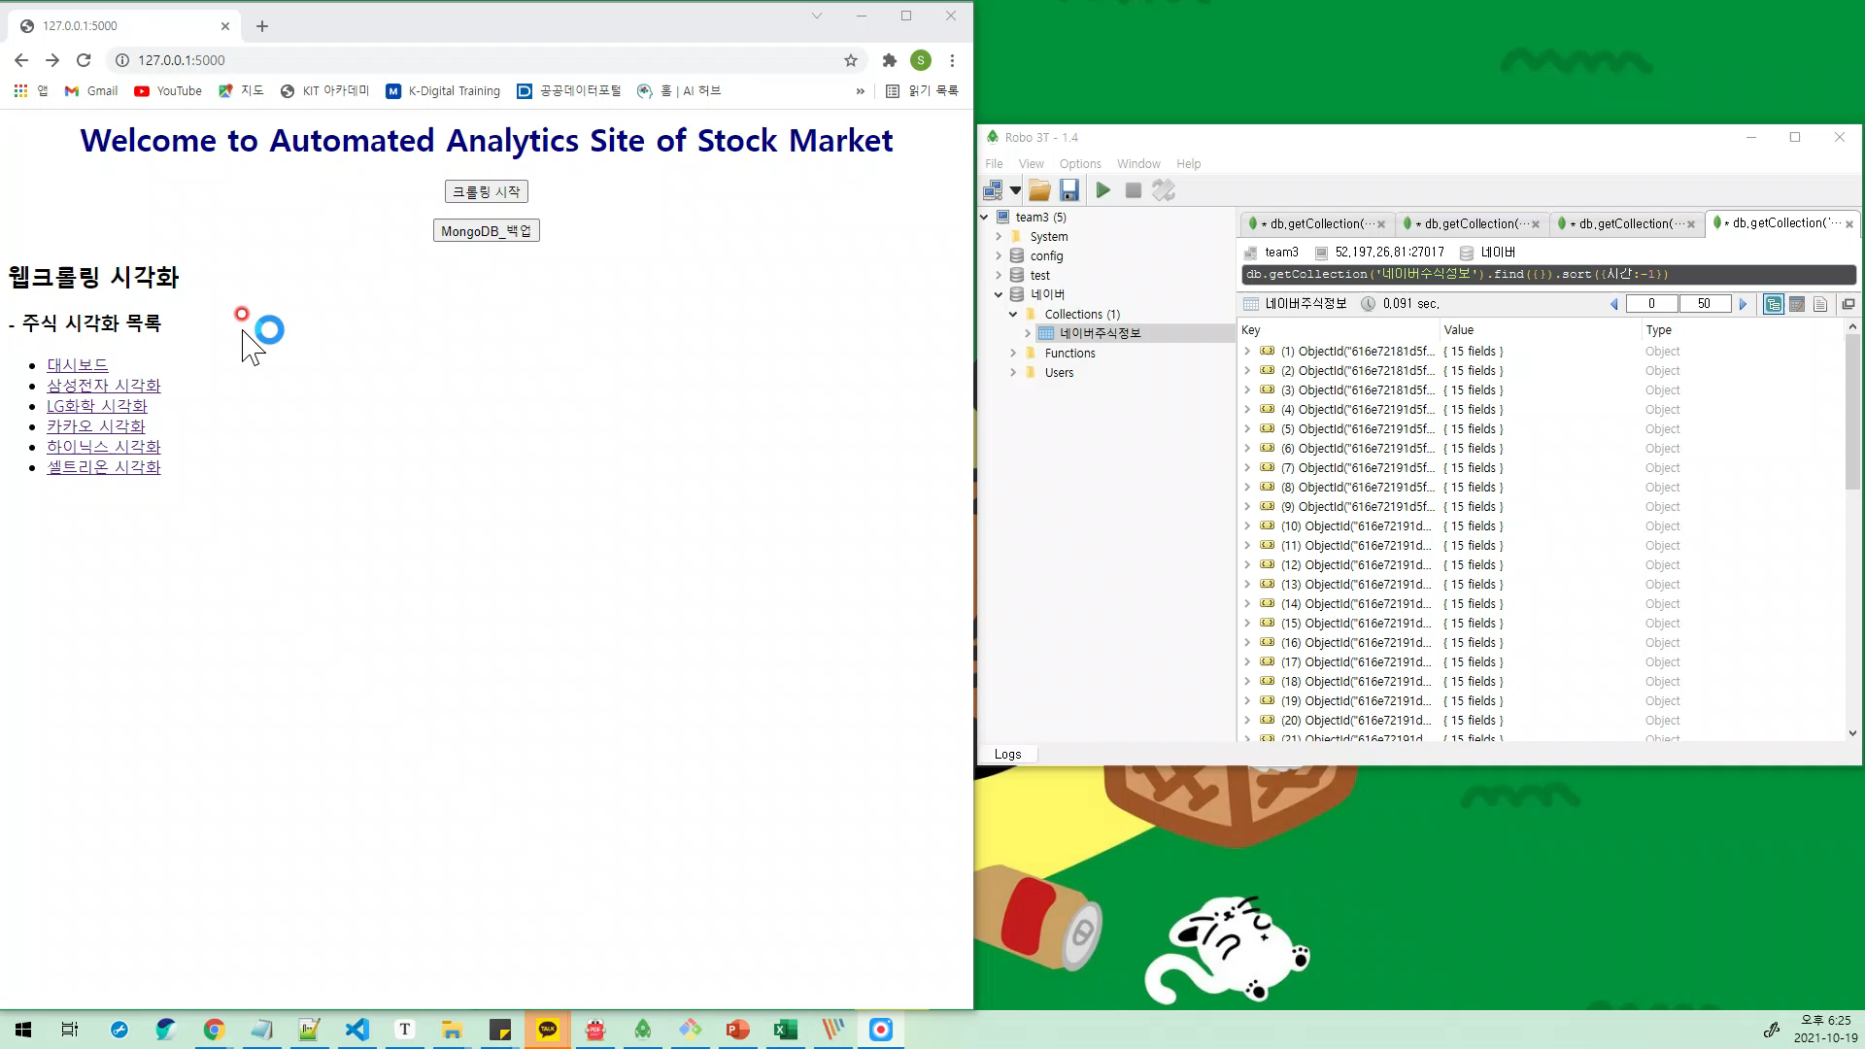
웹 시연
Notes:
웹 시연입니다. 메인 화면을 저의 로컬 서버인 127.0.0.1:5000의 주소로 접속하여 stock.html 디폴트 페이지로 접속하였습니다.
크롤링 시작을 누르면 크롤링 중으로 버튼이 진행상태로 변경되고 로딩이 도는걸 보실 수 있습니다. 크롤링이 완료되었다는 메시지와 함께 현재시간을 보여주어 크롤링이 시간을 확인 할 수 있습니다.
크롤링이라는 타이틀을 파라미터로 넘겨준 것을 보실 수 있습니다.
몽고 디비툴을 이용해 쿼리문을 실행해 실시간 크롤링이 완료된 것을 알 수 있습니다.
몽고디비 백업을 해보겠습니다. 몽고디비 백업버튼을 누르면 실시간으로 제가 지정해 놓은 폴더로 몽고디비 백업파일이 생성되는 것을 알 수 있습니다.
몽고디비 백업이라는 타이틀을 마찬가지로 넘겨주어 url 표시되는 것을 보실 수 있습니다.
대시보드를 클릭해보겠습니다.
대시보드를 시장과 종목을 선택해주면 시각화 그래프가 보여집니다.
방금 크롤링했던 데이터도 들어와있는 것을 알 수 있습니다.
업데이트 버튼을 클릭하여 실시간 크롤링을 해보겠습니다.
완료가 되는 동안 로딩이 돌아갑니다.
현재 방금 크롤링한 데이터도 그래프에 표현되는 것을 보실 수 있습니다.
다음은 삼성전자 시각화입니다.
기존 템플릿의 html 파일을 요청해서 시각화를 보여줍니다.
버튼을 통해 개월별 전체로 뷰를 볼 수 있습니다.
마지막으로 몽고디비백업을 한 번 더 해보겠습니다.
폴더로 실시간 백업 파일이 생성되는 것을 보실 수 있습니다.

Slide 19
기대 효과
Notes:
기대효과입니다.

Slide 20
기대 효과
웹 크롤링을 통해 가져온 주식의 데이터를 실시간으로 가져올 수 있어 추가적인 시각화가 가능하다.
가져온 데이터와 시각화한 그래프를 통해 데이터에 대한 분석이 가능하다.
주식 데이터 이외에도 웹 크롤링을 통해 가져올 수 있는 다양한 데이터를 웹서버를 통해 구현할 수 있다.
Notes:
첫번째로 웹 크롤링을 통해 가져온 주식의 데이터를 실시간으로 가져올 수 있어 추가적인 시각화가 가능합니다.
두번째로 가져온 데이터와 시각화한 그래프를 통해 데이터에 대한 분석이 가능합니다.
세번째로 주식 데이터 이외에도 웹 크롤링을 통해 가져올 수 있는 다양한 데이터 웹서버를 통해 구현할 수 있습니다.
해당 주식 데이터의 최근 추이와 상승 하락의 시각화를 통해 관심있는 종목을 사야 할지 말아야 할지 판단의 기준점을 제시할 수 있었습니다.

Slide 21
향후 개선 사항
가져온 데이터에 주식 데이터 분석 알고리즘을 추가하고 머신러닝을
통해 주식의 시세를 분석하고 예측하는 부분을 추가한다.
2. 분석된 주식 데이터를 토대로 자동으로 주식을 매매하는 코드를 구현한다.
Flask보다 더 다양한 기능을 제공하는 Django를 통해 웹 개발 및 구현을 한다
4. MongDB의 replica 셋팅을 통해 Load Balancing이 가능하게 구현한다.
Notes:
향후 개선 사항입니다.
첫번째 가져온 데이터에 주식 데이터 분석 알고리즘을 추가하여 머신러닝을 통해 주식의 시세를 분석하고 예측하는 부분을 추가합니다.
두번째 분석된 주식 데이터를 토대로 자동으로 주식을 매매하는 코드를 구현합니다.
세번째 플라스크보다 더 다양한 기능을 제공하는 장고를 통해 웹 개발 및 구현을 합니다.
네번째 몽고디비의 리플리카 셋팅을 통해 마스터와 슬레이브 구조를 만들어 로드발란스가 가능하게 구현합니다.

Slide 22
개발 후기 및 느낀 점
Notes:
개발 후기 및 느낀 점입니다.

Slide 23
개발 후기 및 느낀 점
김수민(조장) : AWS, MongoDB, Dash 등 새로운 도구들을 이용해 실시간으로 수집한 데이터를 DB에 저장하고
해당 DB를 연동시켜 시각화한 그래프를 웹으로 출력하기까지의 과정을 직접 구현해 볼 수 있었다.
김태완 : 웹 크롤링을 시작으로 MongoDB와 같은 서버구축작업 및 웹서비스 구현이 조금은 어렵게 느꼈지만 이번
프로젝트를 계기로 엔지니어링과 관련된 정보를 많이 습득 할 수 있었습니다.
- 이수진 : 서버 셋팅부터 개발까지 한 번에 다양한 수행을 할 수 있어서 얻은 게 많은 프로젝트였습니다.
하지만 클라우드 서버방식의 생소한 구조와 웹 연동에 있어서 구현에 어려움은 검색을 해도 나오는
부분이 한정적이라 어려웠습니다.
- 한주형 : 크롤링코드 작성부터 aws, mongodb를 통한 서버 세팅, Flask패키지를 이용한 웹서비스 재현 등...하나의 서비스를
구현함에 있어 필요한 것들을 바닥부터 쌓아 올리는 과정에서 엔지니어링에 대한 이해도의 상승을 꾀할 수
있었습니다.
- 홍효석 : DB 종류도 매우 다양하다는 것을 느꼈고 DB 구축부터 서버 구현 및 웹까지 표현하는 방법 또한 다양하고
쉽지 않다는 것을 배웠습니다. 하지만 과정 중 발생한 에러를 찾아보고 해결하면서 많은 것을 배웠습니다.
Notes:
김수민 조장님은 AWS, 몽고디비, 대시 등 새로운 도구들을 이용해 실시간으로 수집한 데이터를 디비에 저장하고 해당 디비를 연동시켜 시각화한 그래프를 웹으로 출력하기까지의 과정을 직접 구현해볼 수 있었습니다.
김태완님은 웹크롤링을 시작으로 몽고디비와 같은 서버구축작업 및 웹서비스 구현이 조금은 어렵게 느꼈지만 이번 프로젝트를 계기로 엔지니어링과 관련된 정보를 많이 습득할 수 있었습니다.
저 이수진은 서버셋팅부터 개발까지 한번에 다양한 수행을 할 수 있어서 얻은게 많은 프로젝트였습니다. 하지만 클라우드 서버방식의 생소한 구조와 웹 연동에 있어서 구현에 어려움은 검색을 해도 나오는 부분이 한정적이라 어려웠습니다.
한주형님은 크롤링코드 작성부터 AWS, 몽고디비를 통한 서버셋팅, 플라스크 패키지를 이용한 웹서비스 재현 등 하나의 서비스를 구현함에 있어 필요한 것들을 바닥부터 쌓아올리는 과정에서 엔지니어링에 대한 이해도의 상승을 꾀할 수 있었습니다.
홍효석님은 DB 종류도 매우 다양하다는 것을 느꼈고 디비 구축부터 서버 구현 및 웹까지 표현하는 방법 또한 다양하고 쉽지 않다는 것을 배웠습니다. 하지만 과정 중 발생한 에러를 찾아보고 해결하면서 많은 것을 배웠습니다.
전반적으로 처음부터 끝까지 하나의 프로그램을 만드는 과정에서 느낀 개발 후기였습니다.

Slide 24
감사합니다
Notes:
덧붙여서 피피티에 포함하지 못한 대시의 데이터테이블을 보여드리면서 마무리드리겠습니다.

